Slide 1
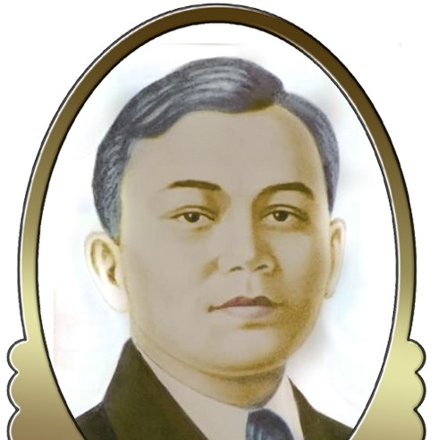
«Ағып өткен ғұмыр»
С.Ерубаев - 110 жаста

Slide 2
